Slide 1

Základní škola a Mateřská škola Bílá Třemešná, okres Trutnov
Škola pro 21. století
Téma sady: Elektrický proud
Název: VY_32_INOVACE_Vlastní polovodiče
Autor: Mgr. Petr Tomek
Číslo projektu: CZ.1.07/1.4.00/21.3315
Datum/období: podzim 2013

Slide 2
Anotace
Prezentace je určena pro výklad učiva o vlastních polovodičích a jejich využití v 9. ročníku ZŠ.
Prezentace se skládá ze tří částí:
  Výklad nové látky (snímky 4 – 11): Vlastní polovodiče, jak se liší odpor polovodičů a vodičů, jak v polovodiči vznikají a jak se polovodičem pohybují volné elektrony a díry, co je termistor a fotorezistor a kde se využívají.
  Shrnutí probrané látky a závěrečný test (snímky 12 – 18).
  Časová náročnost 35 min.

Slide 3
Anotace
Popis práce s prezentací:
  Mezi jednotlivými snímky se přechází standardním způsobem.
  Snímek č. 6 obsahuje krátkou hru – po kliknutí na čtverec s prvkem nebo sloučeninou se buď odkryje část obrázku nebo ne a žáci se touto formou seznámí s různými polovodiči.
  Snímek č. 8 obsahuje hypertextový odkaz na snímek s animací demonstrující princip pohybu díry.
  Snímky č. 14 – 18 obsahují testové otázky s nabídnutými možnostmi odpovědí. Žáci po kliknutí na odpověď na interaktivní tabuli, nebo myší přímo v prezentaci, ihned zjistí, zda odpověděli správně (zobrazí se ikona správné nebo nesprávné odpovědi, která po chvíli opět zmizí).

Slide 4
Vlastní polovodiče

Slide 5
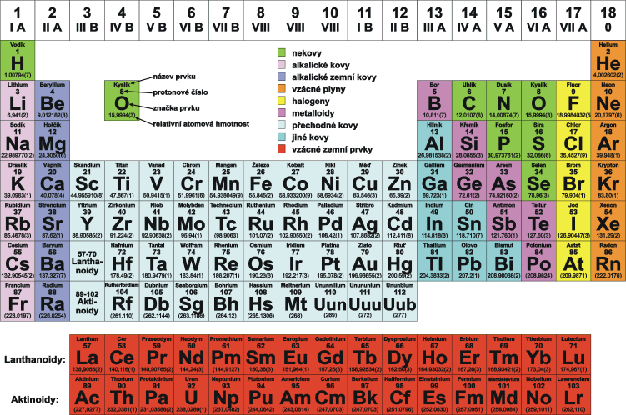
Pohled na periodickou tabulku
http://www.e-chembook.eu/cz/doplnky/periodicke-tabulky

Slide 6
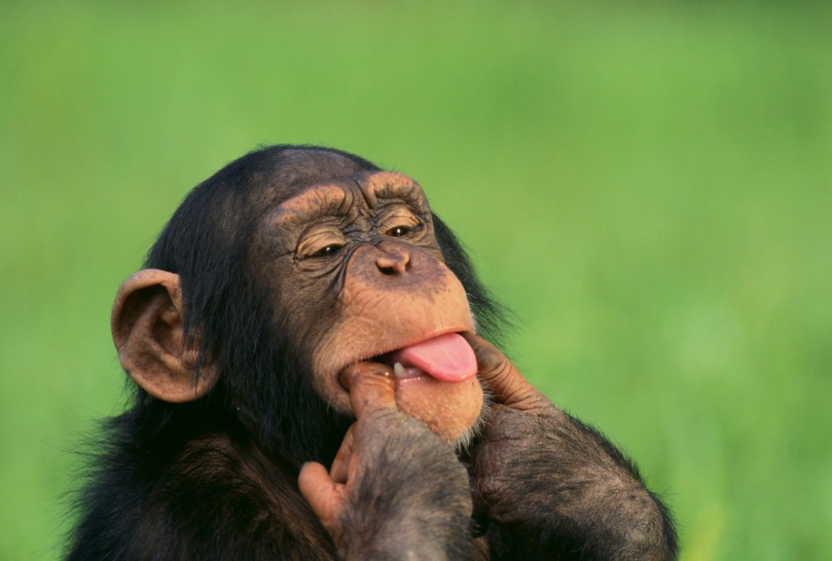
Klikni na polovodič
Cu
U
Si
Se
Fe
Ge
H
GaAs
CdS
He

Slide 7
Měrný elektrický odpor
látka | ρ [10⁻⁶ Ω.m]
stříbro | 0,0152
měď | 0,0169
zlato | 0,0220
hliník | 0,0267
železo | 0,0996
olovo | 0,206
křemík | 2,5×10⁹
Polovodiče mají výrazně větší odpor než vodiče, ale menší než izolanty

Slide 8
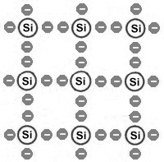
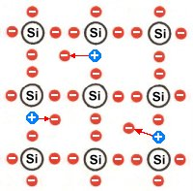
Elektrony a díry
Volný elektron
Díra
Když se elektron uvolní z vazby vznikne díra
Elektrony se mohou volně pohybovat polovodičem
Do díry může přeskočit elektron odjinud – díra vznikne na jiném místě (tedy může se pohybovat podobně jako volné elektrony)
Pohyb díry -->

Slide 9

Jak se může pohybovat díra?
Je to stejné jako ve frontě…
Díra

Slide 10
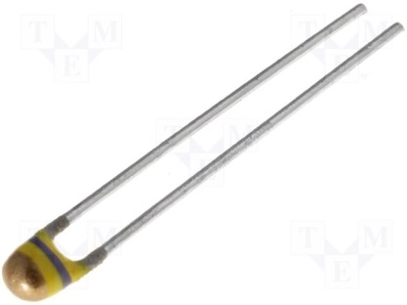

Termistor
Obr. 1
Odpor termistoru klesá s rostoucí teplotou
Měření teploty (velké teplotní rozdíly, měření teploty na dálku a na špatně přístupných místech)
Měření průtokového množství (ochlazení závisí na průtoku)
Termostaty (při jisté teplotě termistoru se vypne topení)
Požární hlásiče

Slide 11
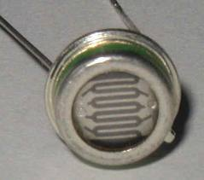
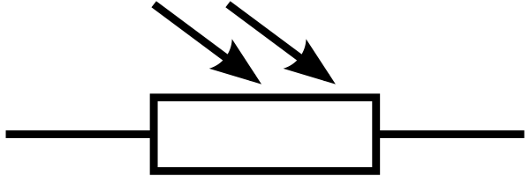
Fotorezistor
Obr. 2
Odpor fotorezistoru klesá s rostoucím osvětlením
Měření osvětlení - expozimetr (např. ve fotografických přístrojích)
Ovládání přístrojů - fotobuňka (otvírání dveří, zapínání zařízení...)
Zabezpečovací zařízení - světelná závora (proti krádeži, bezpečnostní pojistka pro vypínání přístrojů, počítání výrobků...)
Detekce neviditelného infračerveného záření - zabezpečovací zařízení (paprsek není vidět)

Slide 12
Co jsme se dozvěděli?
Co jsou vlastní polovodiče
Jak se liší odpor polovodičů a vodičů
Jak v polovodiči vznikají a jak se polovodičem pohybují volné elektrony a díry
Co je termistor
Co je fotorezistor

Slide 13
Závěrečné opakování
Následující test se skládá z 5 uzavřených otázek
Každá otázka nabízí 3 možné odpovědi
Právě jedna odpověď je správná
Jestli jste odpověděli správně, se dozvíte po kliknutí na odpověď
Hodně štěstí …

Slide 14
Polovodičem není:
Si
Ge
Fe

Slide 15
Polovodiče mají odpor:
stejný jako kovy
větší než kovy
menší než kovy

Slide 16
Odpor polovodiče po jeho zahřátí:
stoupne
nezmění se
klesne

Slide 17
Změny odporu polovodiče v závislosti na teplotě se využívá v:
termistorech
fotorezistorech
diodách

Slide 18
Změny odporu polovodiče v závislosti na osvětlení se využívá v:
termistorech
fotorezistorech
diodách

Slide 19
Použité zdroje
Použitá literatura:
  RAUNER, Karel; HAVEL, Václav; RANDA, Miroslav. Fyzika 9 učebnice pro základní školy a víceletá gymnázia. Plzeň: Fraus, 2007, ISBN 978-80-7238-617-8.
  RAUNER, Karel; HAVEL, Václav; RANDA, Miroslav. Fyzika 9 pracovní sešit pro základní školy a víceletá gymnázia. Plzeň: Fraus, 2007, ISBN 978-80-7238-619-2.
Jiné zdroje:
  Obr. 1 – AUTOR NEUVEDEN. tme.eu [online]. [cit. 18.12.2013]. Dostupný na WWW: http://www.tme.eu/cz/katalog/termistory-ntc_112323/
  Obr. 2 – AUTOR NEUVEDEN. lucy.troja.mff.cuni.cz [online]. [cit. 18.12.2013]. Dostupný na WWW: http://lucy.troja.mff.cuni.cz/~tichy/elektross/soucastky/zadny_prechod/fotorezistor.html
  zdroj obrázků: www.office.microsoft.com

